Slide 1
Terve 3: Terveyttä tutkimassa
Luku 6: Terveyserot Suomessa

Slide 2
Suomalaisten terveyden taustaa
terveys on parantunut merkittävästi viime vuosikymmeninä:
eliniänodote ja keskimääräinen elinikä ovat nousseet
imeväis- ja lapsikuolleisuus ovat vähentyneet
nuorten ja työikäisten terveys on parantunut, ja ikäihmiset ovat terveempiä ja toimintakykyisempiä kuin koskaan aiemmin
sairauksien kirjo on muuttunut tartuntataudeista tarttumattomiin pitkäaikaissairauksiin:
mm. hinkuyskä, kurkkumätä, polio, vihurirokko ja sikotauti ovat käytännössä hävinneet
elintason nousun myötä mm. sydän- ja verisuonitaudit, tyypin 2 diabetes ja jotkut syövät ovat yleistyneet

Slide 3
Kuolleisuus
kuolleisuus = vuoden aikana kuolleiden lukumäärä tuhatta asukasta kohden
noin 75 % suomalaisten kuolemista aiheutuu tarttumattomista pitkäaikaissairauksista, erityisesti sydän- ja verisuonisairauksista, syövistä ja dementiasta (Alzheimerin tauti)
kuolinsyiden jakauma kuvaa yksiselitteisesti, mutta ei riittävästi väestön terveyden tasoa ja tautitaakkaa
ennenaikainen kuolleisuus = ennen tiettyä ikää tapahtuneet kuolemat, esim. 70 vuotta
tarkentaa tietoa kuolleisuudesta
tapaturmat merkittävä aiheuttaja

Slide 4
Tartuntataudit
vakavien tartuntatautien absoluuttinen ja suhteellinen osuus väestön tautitaakasta on merkitsevästi vähentynyt
laajan rokotusohjelman ansiosta moni rokotuksilla ehkäistävä tauti on hävitetty Suomesta
kurkkumätää ja poliota ei tavata lainkaan
jäykkäkouristus ja rotavirusripuli lähes hävinneet
meningokokin aiheuttama aivokalvontulehdus ja hinkuyskä hyvin harvinaisia
laumaimmuniteetin kannalta on olennaista säilyttää väestössä riittävä rokotuskattavuus (useiden tartunta-tautien kohdalla yli 95 %)

Slide 5
Tartuntataudit
ilmastonmuutos, kansainvälinen tartuntatautitilanne ja ihmisten lisääntynyt liikkuvuus aiheuttavat haasteita tartuntatautitilanteelle Suomessa:
borrelioosi- ja puutiaisaivotulehdusten määrä kasvaa
mm. malaria-, denguekuume- ja zikavirus sekä seksitaudit voivat lisääntyä
koronavirus ja sen kaltaiset virustaudit merkittävä uhka kansanterveydelle

Slide 6
Tarttumattomat pitkäaikaissairaudet
elämäntapoihin liittyviä kroonisia sairauksia
keskeisimpiä ovat:
- sydän- ja verisuonisairaudet - allergiat ja astma
- syövät - keuhkoahtaumatauti
- tyypin 2 diabetes
alkoivat lisääntyä voimakkaasti toisen maailmansodan jälkeen elintason kohentumisen myötä
tärkeimpiä riskitekijöitä ovat epäterveellinen ravinto, vähäinen liikunta, tupakointi ja alkoholin käyttö
stressi ja univaje lisäävät sairastumisen riskiä

Slide 7
Tarttumattomat pitkäaikaissairaudet
hoito on pitkäaikaista, eikä tauteja usein pystytä hoitamaan pysyvästi
ennaltaehkäisy on erittäin tärkeää tautitaakan vähentämiseksi
kunkin riskitekijän vähentäminen pienentää useamman sairauden riskiä
riskitekijät ovat osin yhteydessä myös tuki- ja liikuntaelinten sairauksiin, suun terveyteen ja mielenterveyteen

Slide 8
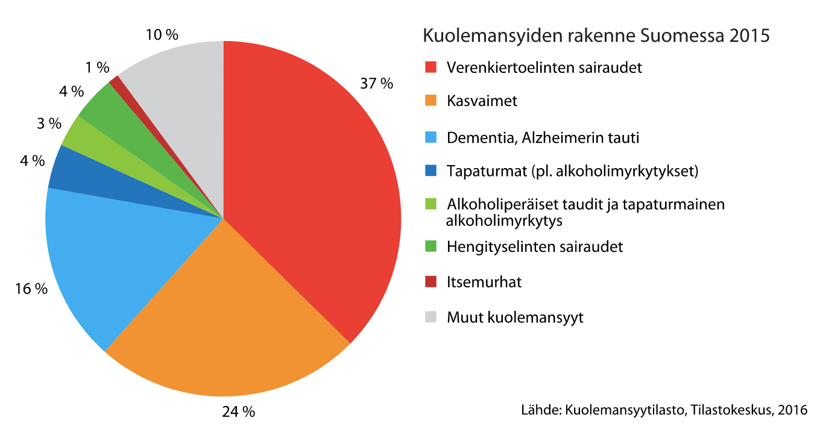

Slide 9
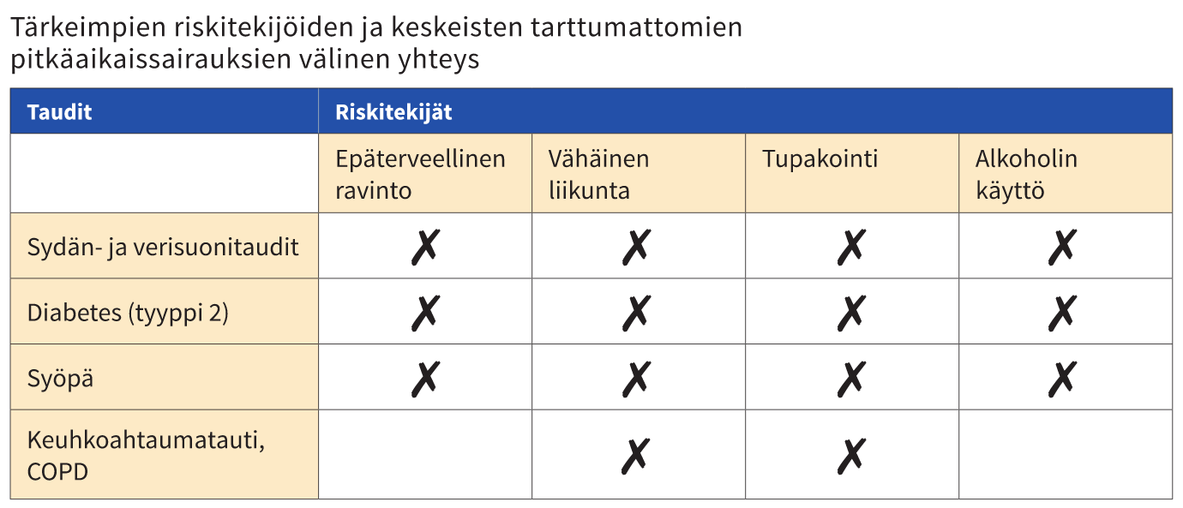

Slide 10
Tarttumattomat pitkäaikaissairaudet
ennaltaehkäisyssä hyödynnetään kahta lähestymistapaa:
1. väestöstrategia
- pyrkii vähentämään riskitekijöitä koko väestössä tai ainakin merkittävässä osassa väestöä
2. korkean riskin strategia
- pyrkii löytämään ne henkilöt, joilla on erityisen korkea riski sairastua, ja heidän sairastumisriskiään pyritään vähentämään yksilöllisesti
paras tulos saavutetaan, kun molempia lähestymistapoja käytetään samanaikaisesti

Slide 11
Väestöryhmien väliset terveyserot
vaikka suomalaisten terveys on parantunut merkittävästi, väestöryhmien väliset terveyserot ovat edelleen suuria
erot eivät ole viime vuosina merkittävästi pienentyneet, vaikka terveyserojen kaventaminen on ollut terveys- ja yhteiskuntapolitiikan tavoitteena jo pitkään
väestöryhmien välisiä eroja voidaan tarkastella iän, sukupuolen, siviilisäädyn, asuinalueen, äidinkielen ja sosioekonomisen aseman suhteen

Slide 12
Ikä
terveys ja toimintakyky heikkenee ja kuolleisuus lisääntyy iän myötä
terveyden muutosten nopeus riippuu yksilön perimästä, elämäntavoista ja elinympäristöstä
vakavat terveysongelmat ilmenevät useimmiten vasta elämän viimeisinä vuosina
väestön ikääntyminen ja esim. väestöllisen huolto-suhteen heikkeneminen luo haasteita Suomen terveydenhuoltojärjestelmälle

Slide 13
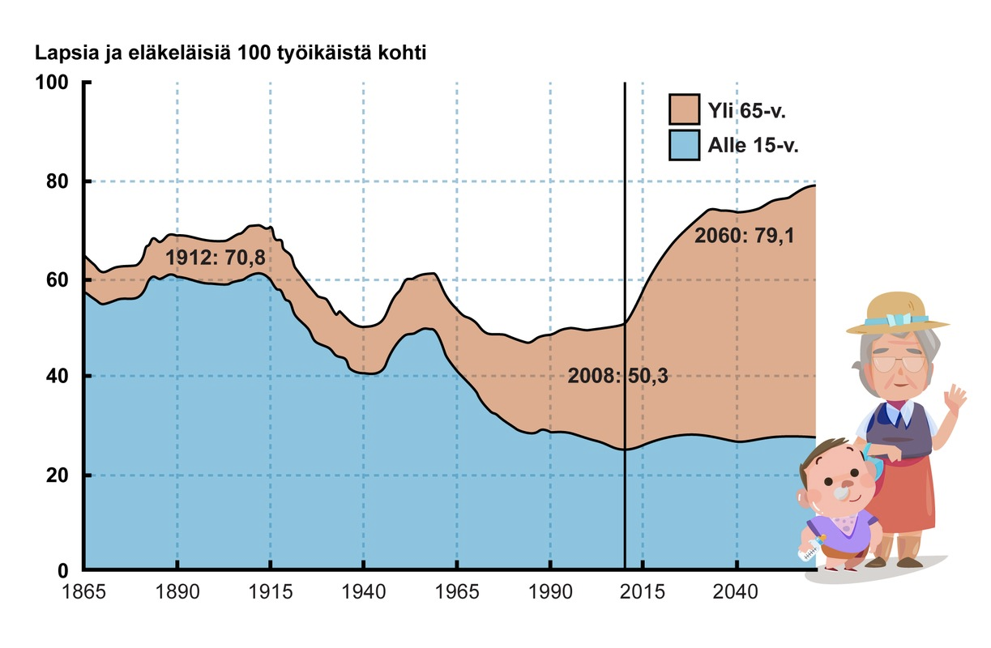
Huoltosuhde

Slide 14

Sukupuoli
naisten elinajanodote on miehiä suurempi
ero selittyy ennen kaikkea miesten naisia suuremmalla tapaturma- sekä sydän- ja verisuonitautikuolleisuudella
perimä ja naishormoni estrogeeni edesauttavat naisia miehiä pidempään elinikään
elämäntavoilla on suuri merkitys: miehet käyttävät päihteitä enemmän kuin naiset ja syövät naisia epäterveellisemmin, ja heidän elämäntapansa on riskialttiimpi kuin naisten

Slide 15

Parisuhde
parisuhde vahvistaa terveyttä
parisuhteessa olevien koettu terveys on parempi, sairastavuus pienempi ja elinikä pidempi kuin naimattomien, eronneiden ja leskien
parisuhde vaikuttaa elämäntapoihin, ehkäisee yksinäisyyttä ja vahvistaa psyykkistä, sosiaalista ja taloudellista turvallisuutta
yksinasuminen voi viivästyttää hoitoon pääsyä

Slide 16


Kieliryhmä
Suomessa ruotsia äidinkielenään puhuvilla on keskimäärin parempi terveys ja he elävät pidempään kuin suomenkieliset
ero selittyy ruotsinkielisen väestön vahvalla yhteisöllisyydellä ja sosiaalisella tuella
ruotsinkielisellä väestöllä nähdään olevan suomenkielistä väestöä korkeampi sosiaalinen pääoma
myös perintötekijät saattavat vaikuttaa terveyseroihin
terveyserot koskevat erityisesti miehiä

Slide 17
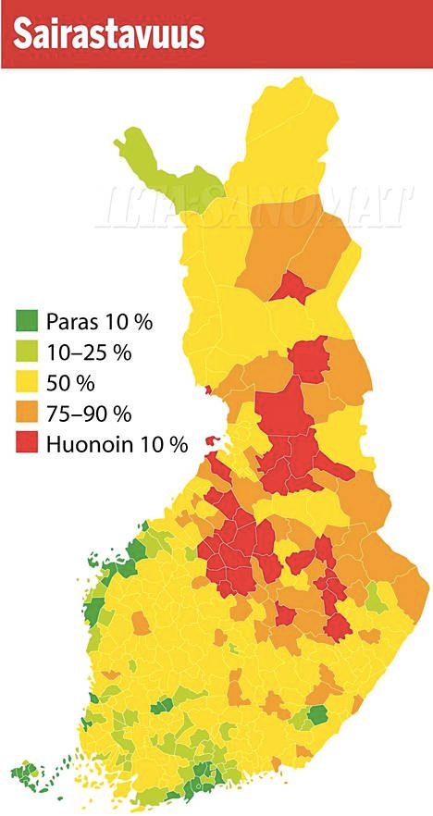
Asuinalue
Etelä- ja Lounais-Suomessa asuvat sairastavat vähemmän kuin pohjoisessa ja idässä asuvat suomalaiset
suurimmat erot ovat sepelvaltimotaudissa ja tuki- ja liikuntaelinten sairauksissa
ero selittyy alueiden erilaisilla elinolosuhteilla, kuten taloudellisella tilanteella ja työllisyydellä, elämäntavoilla ja perimään liittyvillä sairastumisriskeillä
sairauksien yleisyyttä suhteessa koko maan väestön sairastavuuteen kuvataan esim. THL: n sairastavuus-indeksillä

Slide 18
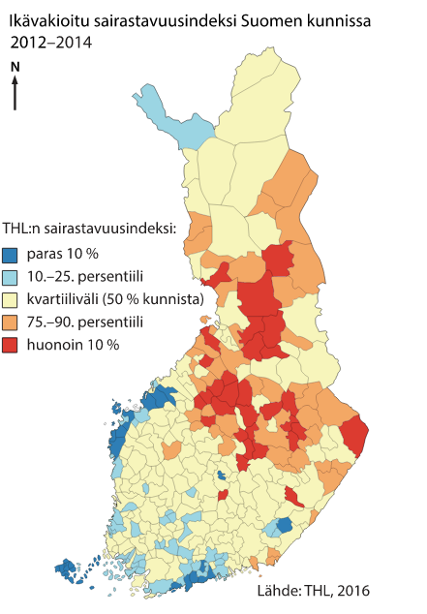

Slide 19

Sosioekonominen asema
sosioekonominen asema ja hyvinvointi vaikuttavat merkittävästi väestön terveyteen ja sairausriskiin
tärkeimpiä mittareita ovat koulutus, ammattiasema, tulot ja varallisuus
terveys paranee asteittain sitä mukaa, mitä korkeammalla henkilö on sosioekonomisella mitta-asteikolla
huono-osaisuus (vähäinen koulutus, epävarma ja heikko ammattiasema sekä matalat tulot ja pieni varallisuus) ja siihen liittyvä huono terveys kasaantuu ja voi siirtyä seuraavalle sukupolvelle

Slide 20
Sosioekonominen asema
erot aiheutuvat monista toisiinsa linkittyneistä syistä ja erityisesti eroista terveyskäyttäytymisessä, kuten tupakoinnissa ja alkoholin kulutuksessa
sosiaalinen ympäristö, kuten perhe, koulu ja työ-yhteisö, muodostaa viiteryhmän, joka voi tukea ja edistää tai heikentää yksilön terveyttä
aineelliset tekijät, kuten tulot, työllisyys ja ammatti-asema, vaikuttavat mm. harrastusmahdollisuuksiin, asumistasoon ja terveyspalveluiden käyttöön
sosioekonomiset terveyserot eivät ole juuri vähentyneet viimeisen 20 vuoden aikana

Slide 21
Yksilön ja yhteiskunnan vastuu terveyskysymyksissä
yksilön terveyteen vaikuttavat erityisesti oma terveys-käyttäytyminen ja henkilökohtaiset valinnat
vaikka jokainen päättää viime kädessä omista elämän-tavoistaan, terveyskäyttäytymiseen voidaan vaikuttaa mm. terveysosaamisen vahvistamisella, kuten neuvonnalla terveelliseen elämäntapaan
koska valintoja ohjaa ja määrittää suuri määrä yhteiskunnallisia sosiaalisia, kulttuurisia ja taloudellisia tekijöitä, yhteiskunta voi vaikuttaa väestön terveyteen esim. hyvällä kaupunkisuunnittelulla, lainsäädännöllä sekä tuotteiden mainontaan ja saatavuuteen liittyvillä toimilla
ravitsemukseen ja päihteiden käyttöön vaikutetaan tehokkaasti ruoan, tupakan ja alkoholin hinta- ja vero-politiikalla

